Slide 1
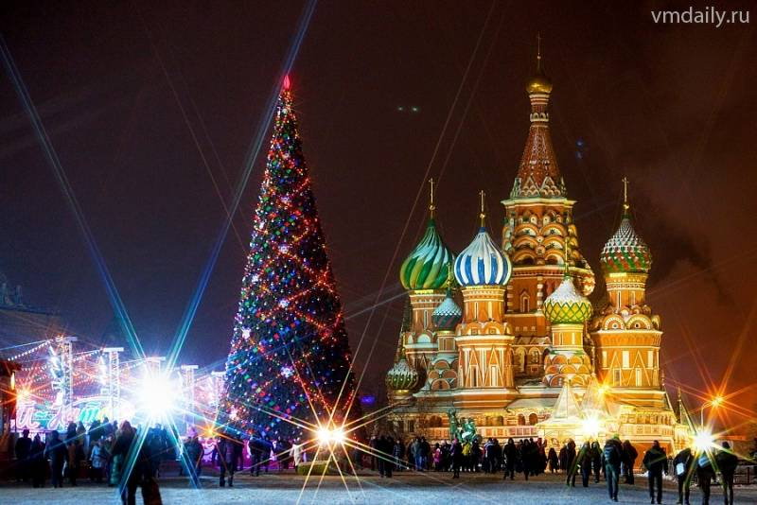
Государственный праздник России
Новый год

Slide 2
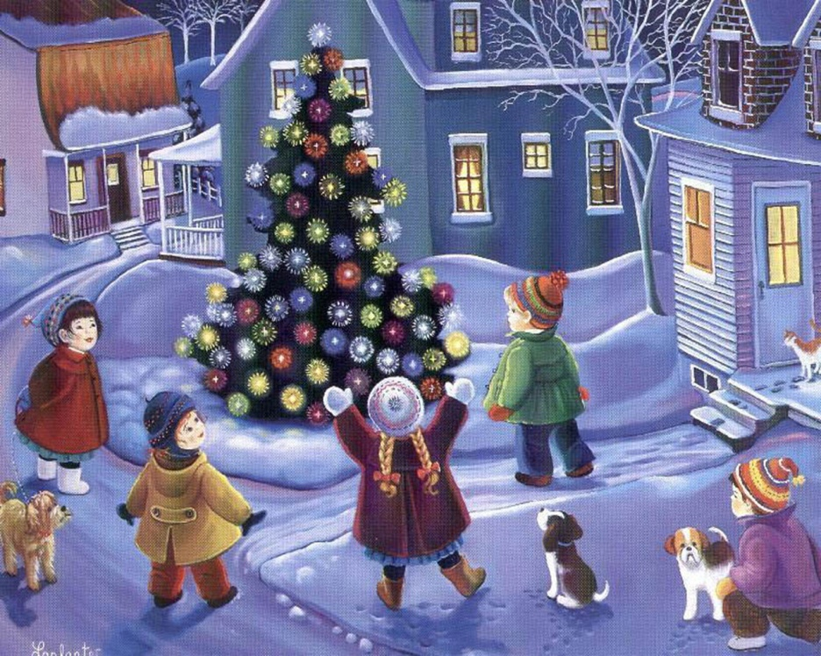
Немного истории
Обычай праздновать Новый год зародился в Месопотамии
В 1699 г. Пётр I назначил новую дату празднования
Нового года – 1 января
В России Новый год официально утвердил в 14 веке Иоанн Васильевич Третий, его датой стало 1 сентября

Slide 3
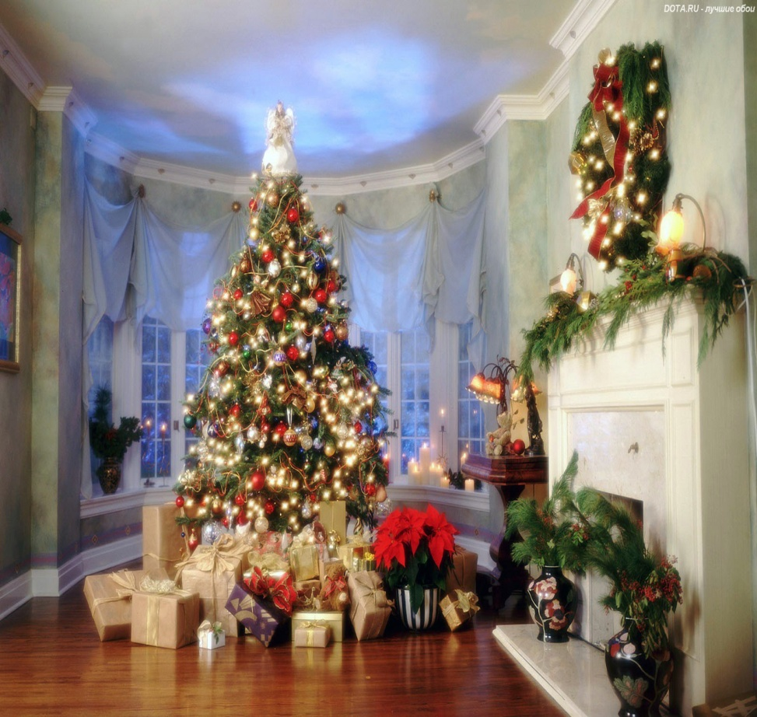
Новогодняя ёлка
Немного истории
Ёлка неотъемлемый атрибут зимних праздников – также прибыла в Россию вместе с петровскими реформами

Slide 4
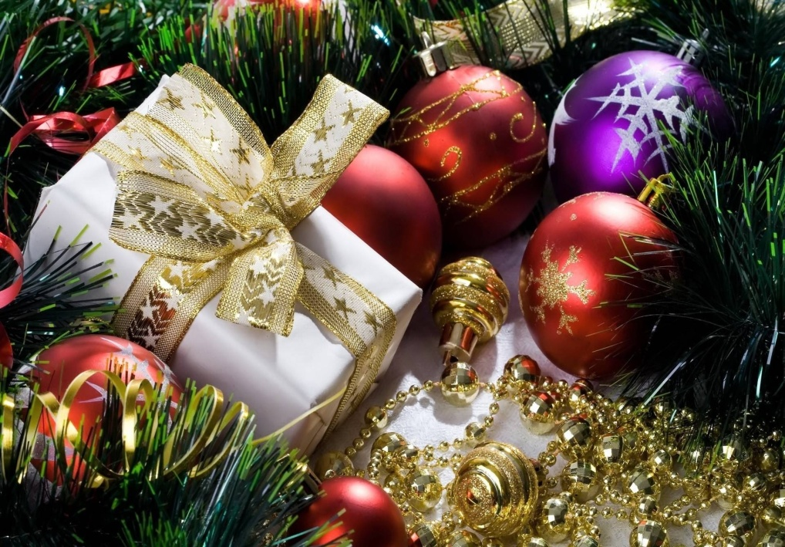
Ёлочные игрушки
История украшения деревьев к празднику уходит во времена царствования фараонов.
Первая ёлочная игрушка – стеклянный шар – появилась в Саксонии

Slide 5
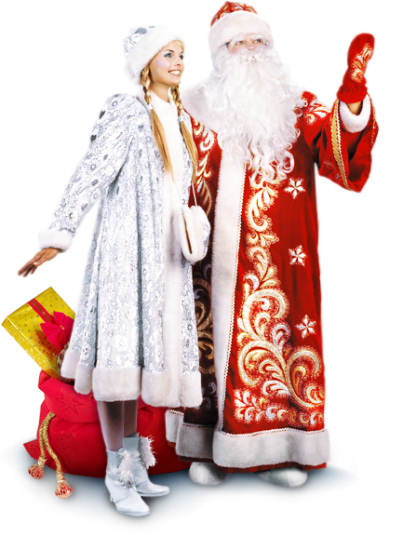
Дед Мороз и Снегурочка
Дед Мороз – сказочный персонаж, символ Нового Года.
Дед Мороз впервые появился на Рождество в 1910 году.
Деду Морозу помогает его внучка – Снегурочка.

Slide 6
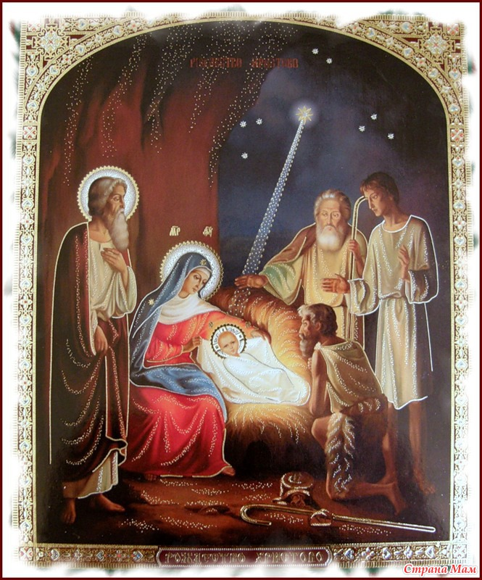
Рождество в России
Рождество Христово называют «матерью всех праздников». Значение этой святой ночи столь велико, что даже ход новой истории и наше летоисчисление ведём мы от Рождества Христова. А на Руси этот Праздник был особенно любим.

Slide 7
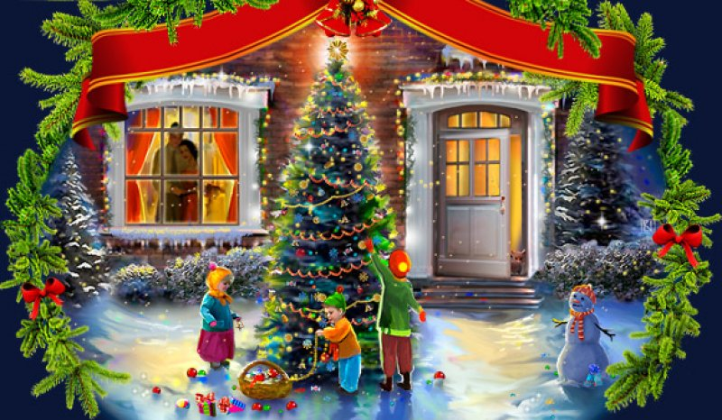
Старый Новый год
В ночь с 13 на 14 января жители России отмечают Старый Новый год. Когда-то этот день приходился на 1 января и назывался Васильевским днём, а канун его – 31 декабря, ставший позднее 13 января – Васильевым вечером.
Старый Новый год – дополнительный праздник, возникший в результате смены летоисчисления.

